Slide 1
Окружность и круг
Урок обобщения и повторения
Баранова Валентина Владимировна учитель математики МОУ СОШ с. Бурмакино Кировской области К-Чепецкого района

Slide 2
радиусы
1
И
У
Н
Е
B
С
К
Ж
O
A
Д
P
О
К
Ь
Т
E

Slide 3
хорды
Е
У
Н
И
O
B
К
С
Ж
A
P
Д

Slide 4
диаметры
Е
У
Г
O
B
O
E
P
К

Slide 5
радиусы
1
И
Е
У
Н
B
С
К
Ж
O
A
Д
P
О
ОР,ОУ,КН,СЖ,ТЬ
К
ОКРУЖНОСТЬ
Ь
Т
E

Slide 6
хорды
Е
У
Н
И
O
B
К
С
Ж
A
P
Д
РАДИУС
РУ,АД,СИ

Slide 7
диаметры
Е
У
Г
O
B
O
E
P
К
КРУГ
РУ,ГК

Slide 8

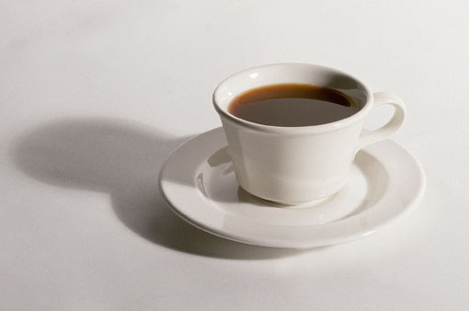

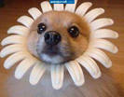
Если видишь солнце в небе, или чашку с молоком,
Видишь бублик или обруч, слышишь сказку с колобком,
В круглом зеркале увидел ты сейчас свою наружность.
И вдруг понял, что фигура называется
окружность.

Slide 9
Окружность. Круг.
Урок повторения и обобщения

Slide 10
Цель урока:
Обобщение понятий
  окружности,
  круга,
  длины окружности
  площади круга
Знакомство с историей числа π

Slide 11


Историческая справка

Slide 12
ВСПОМНИМ ВСЁ!
замкнутая линия, все точки которой находятся на одинаковом расстоянии от данной точки.
окружность
круг
часть плоскости, которая лежит внутри
окружности (вместе с самой окружностью).
Радиус
отрезок, соединяющий центр окружности с точкой на окружности.
диаметр
хорда
диаметр
отрезок, соединяющий две точки окружности и проходящий через центр окружности.
отрезок, соединяющий две точки окружности.
хорда, проходящая через центр окружности.

Slide 13
Запомните!
окружность
Центр
круг
Радиус (r)
У круга есть одна подруга,
Знакома всем ее наружность,
Она идет по краю круга,
И называется окружность.
Диаметр (d)

Slide 14

Проверка домашней работы
№867
диаметр
Длина окружности
Notes:
Математика 6 класс. Н.Я.Виленкин. № 833.

Slide 15
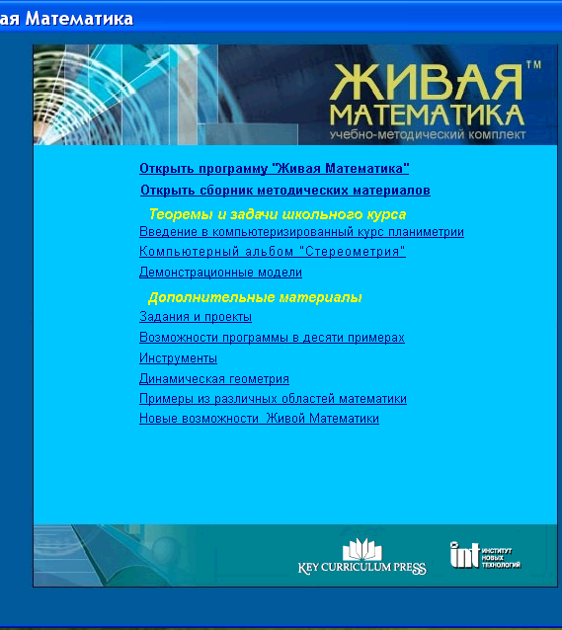
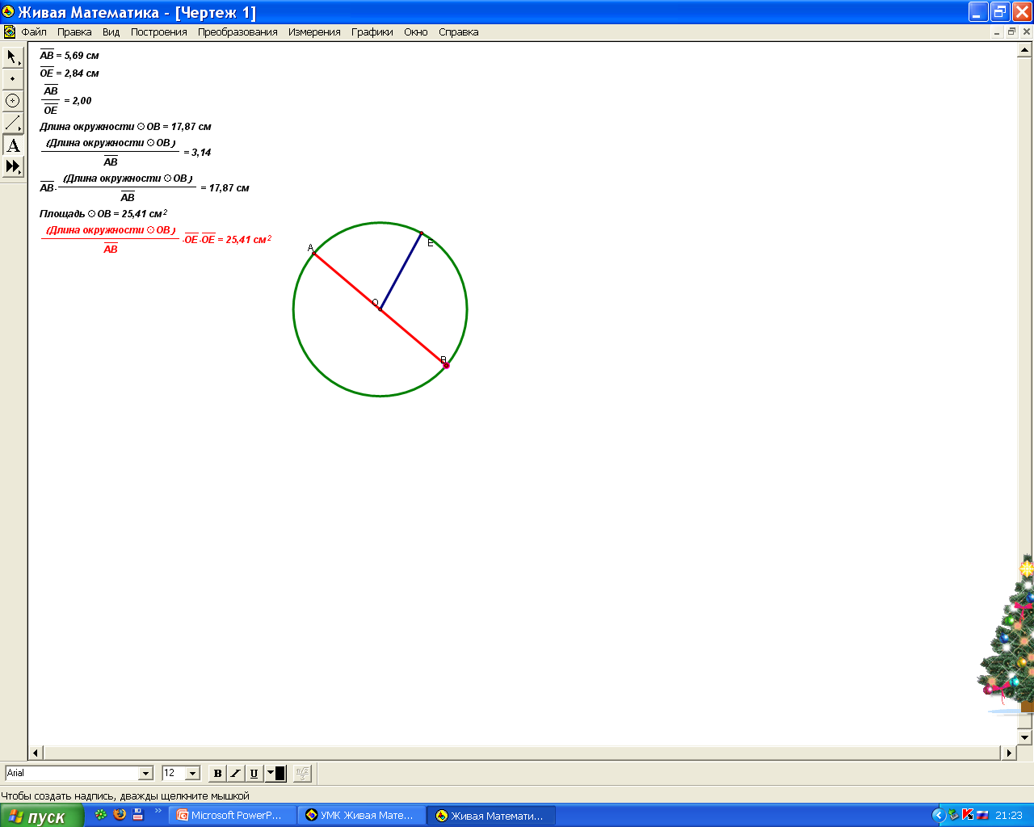
Лабораторная работа

Slide 16
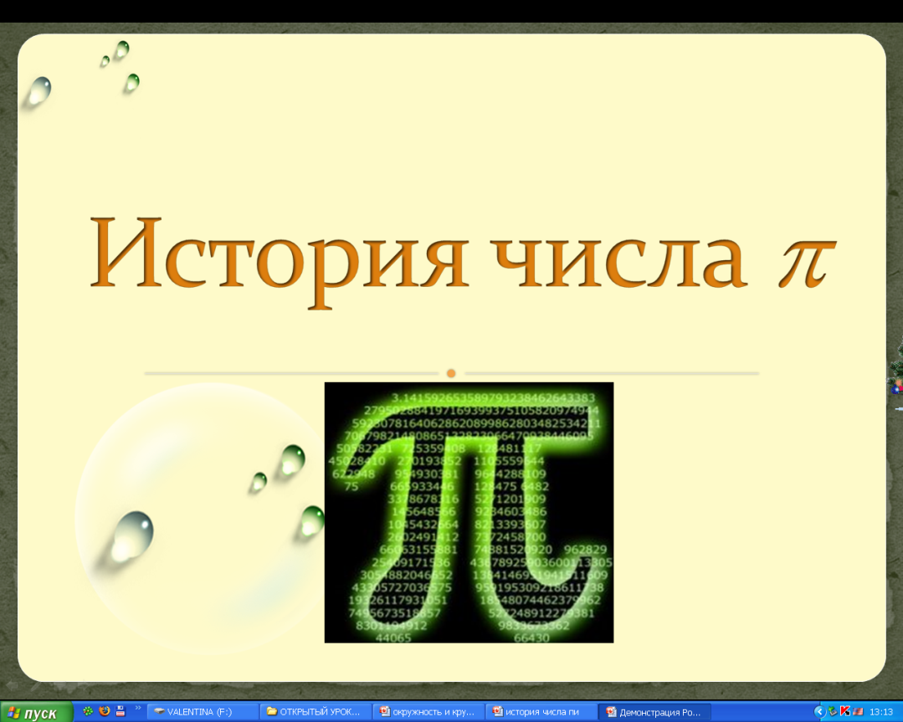
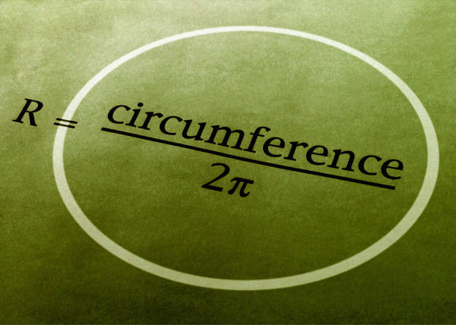

Историческая справка
3, 141592653589793238462643...
Вот и знаю я число, именуемое «пи»
π
≈ 3, 14

Slide 17


3, 1415926
Чтобы нам не ошибаться,
Чтоб окружность верно счесть
Надо только постараться
И запомнить всё как есть:
3, 14 15 92 и 6

Slide 18
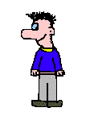


физкультминутка
Если да, то поднимите руки вверх и опустите их вниз.
Если не согласны, то выполните повороты корпуса вправо и влево. Начали!
3,26609 округлить до сотых. Примерно равно 3,27
3,425 округлить до десятых. Примерно равно 3,3
2² = 4;
4 ² = 8
6² = 36

Slide 19
Решение задач

Slide 20

Мне
понравилось.
У меня всё
получалось.
Мне
понравилось.
Много нового
и интересного.
Определи своё настроение в конце урока.
Поделись своими
впечатлениями.
Мне не
понравилось.
Мне было
трудно.
Мне не всё
удалось.
Кое – где я ещё испытываю
затруднения.

Slide 21
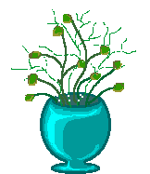
Спасибо за урок!

